Slide 1

Программирование на языке Python
Python
Course
Преподаватели:
Илья Орлов
Екатерина Шипунова
2022

Slide 2
Лекция №1
Введение в Python
Положение среди других языков программирования
Преимущества
Недостатки
Сферы применения
Инструментарий
Виртуальное окружение
Первая программа
Как выполняется код

Slide 3
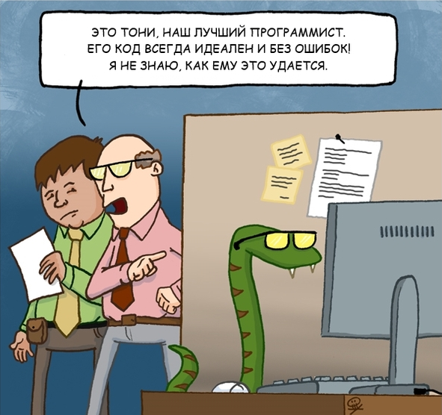
Определение
Язык программирования предназначен для взаимодействия человека с ЭВМ и является инструмент для написания компьютерных программ.
Python — высокоуровневый язык программирования общего назначения, ориентированный на повышение производительности разработчика и читаемости кода. Синтаксис ядра Python минималистичен. В то же время стандартная библиотека включает большой объём полезных функций (из Википедии).

Slide 4

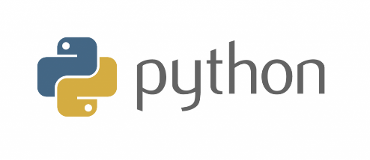
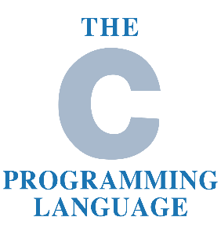
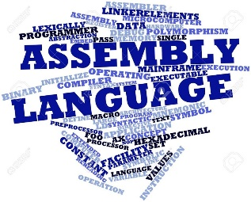

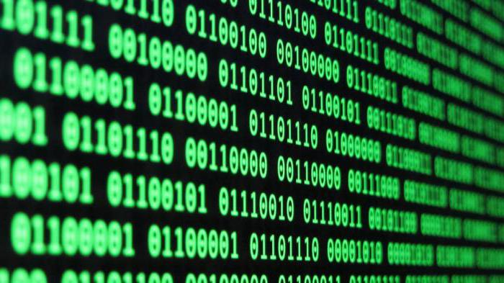
От машинного кода к языкам высокого уровня

Slide 5
С Java Python
“Hello, Word!” на С, Java и Python:
#include <stdio.h>
int main(void) {
printf("Hello, World!\n");
return 0;
}
public class Main {
public static void main(String[] args) {
System.out.println("Hello, World!");
}
}
print("Hello, World!")

Slide 6

Преимущества Python
Простота и понятность кода
Простота разработки и поддержки
Поддержка динамической типизации
Автоматическое управление памятью (в частности, сборка мусора)
Мощная стандартная библиотека («батарейки») и набор пакетов расширений
Мультиплатформенность
Мультипарадигменность

Slide 7

Недостатки Python
Низкая производительность
Ограничение распараллеливания из-за GIL (Global Interpreter Lock)
Проблема безопасности из-за открытости кода
Проблемы совместимости версий 2.x и 3.x

Slide 8





Сферы применения
Прототипирование, создание POC (Proof of Concept)
Научные расчеты (пакеты NumPy и SciPy)
Автоматизация тестирования (Robot Framework)
Скрипты и cli (command line interface)
Машинное обучение и нейросети (PyTorch, TensorFlow, Keras)
Веб-программирование (Django)
ROBOT
FRAME
WORK /

Slide 9

Инструментарий
Интерпретатор python со стандартной библиотекой
pip – система управления пакетами (начиная с версии Python 3.4, стандартная библиотека включает пакет pip по умолчанию)
Среда разработки (IDE – Integrated Development Environment) – PyCharm Community
Интернет, откуда собственно скачиваются все необходимые программы и пакеты, а также документация и примеры решения тех или иных задач

Slide 10
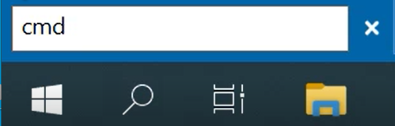
Запуск интерпретатора
После установки интерпретатор Python можно вызвать одной командой.
В Windows открываем командную строку (через Пуск -> cmd ) и набираем python:
C:\Users\ilya.orlov> python
Python 3.10.4 (tags/v3.10.4:9d38120, Mar 23 2022, 23:13:41) [MSC v.1929 64 bit (AMD64)] on win32
Type "help", "copyright", "credits" or "license" for more information.
>>>
В Linux то же самое набираем в терминале:
ilia@ilia-vb:~$ python
Python 3.9.12 (main, Mar 24 2022, 16:21:12)
[GCC 7.5.0] on linux
Type "help", "copyright", "credits" or "license" for more information.
>>>
В результате запускается интерпретатор, заданный по умолчанию (можно установить и использовать несколько версий python: 3.7, 3.9 и т.д.).
Для выхода из интерпретатора нужно набрать команду exit(), либо нажать Ctrl-Z (в Windows), либо Ctrl-D (в Linux), и затем – клавишу Enter.

Slide 11
Виртуальное окружение (virtualenv)
Виртуальное окружение – это копия интерпретатора со своими пакетами для создания изолированной среды для проекта.
Утилиту для создания виртуального окружения, можно установить, используя pip:
C:\Users\ilya.orlov> pip install virtualenv
Для работы в виртуальном окружении его нужно сначала создать (Windows):
C:\Users\ilya.orlov> virtualenv testenv
created virtual environment CPython3.7.5.final.0-64 in 3146ms
creator CPython3Windows(dest=C:\Users\ilya.orlov\testenv, clear=False, global=False)
seeder FromAppData(download=False, pip=bundle, setuptools=bundle, wheel=bundle, via=copy, app_data_dir=C:\Users\ilya.orlov\AppData\Local\pypa\virtualenv)
added seed packages: pip==20.2.3, setuptools==50.3.0, wheel==0.35.1
activators BashActivator,BatchActivator,FishActivator,PowerShellActivator,PythonActivator,XonshActivator
а когда понадобится его использовать – активировать:
C:\Users\ilya.orlov> testenv\Scripts\activate
(testenv) C:\Users\ilya.orlov>
а при необходимости вернуться в основное окружение – деактивировать:
C:\Users\ilya.orlov> deactivate
(testenv) C:\Users\ilya.orlov>

Slide 12
Виртуальное окружение (virtualenv)
В Linux всё почти то же самое.
Создание виртуального окружения:
ilia@ilia-vb:~$ python -m virtualenv testenv
Using base prefix '/usr'
New python executable in /home/ilia/testenv/bin/python3
Also creating executable in /home/ilia/testenv/bin/python
Installing setuptools, pip, wheel...
done.
Активация:
ilia@ilia-vb:~$ source testenv/bin/activate
(testenv) ilia@ilia-vb:~$
Деактивация:
(testenv) ilia@ilia-vb:~$ deactivate
ilia@ilia-vb:~$
Просмотр списка установленных библиотек открывается одинаково в обеих ОС:
(testenv) ilia@ilia-vb:~$ pip list

Slide 13
Виртуальное окружение (virtualenv)
Установим в виртуальное окружение для примера пакет schedule (для выполнения задач по расписанию):
(testenv) C:\Users\ilya.orlov> pip install schedule
Убедимся, что schedule появился в списке установленных пакетов:
(testenv) C:\Users\ilya.orlov> pip list
Package Version
---------- -------
pip 22.0.4
schedule 1.1.0
setuptools 62.1.0
wheel 0.37.1
Деактивируем виртуальное окружение:
(testenv) C:\Users\ilya.orlov> deactivate
C:\Users\ilya.orlov>
Проверим, что schedule отсутствует в списке установленных пакетов вне виртуального окружения:
(testenv) C:\Users\ilya.orlov> pip list
Package Version
---------- -------
pip 22.0.4
setuptools 62.1.0
wheel 0.37.1

Slide 14
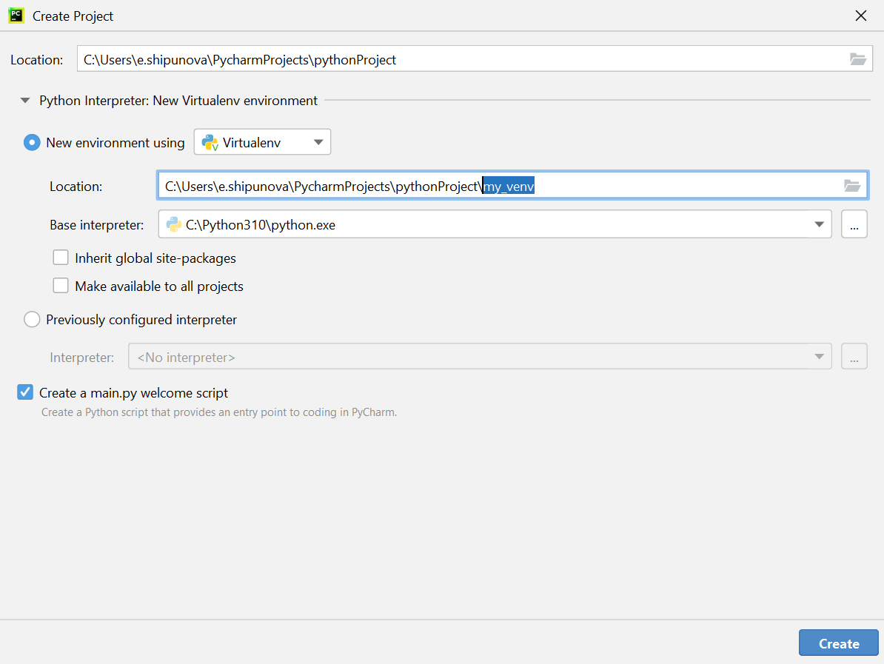
Виртуальное окружение (virtualenv)
В PyCharm виртуальное окружение можно создать при добавлении нового проекта (File->New Project…).

Slide 15
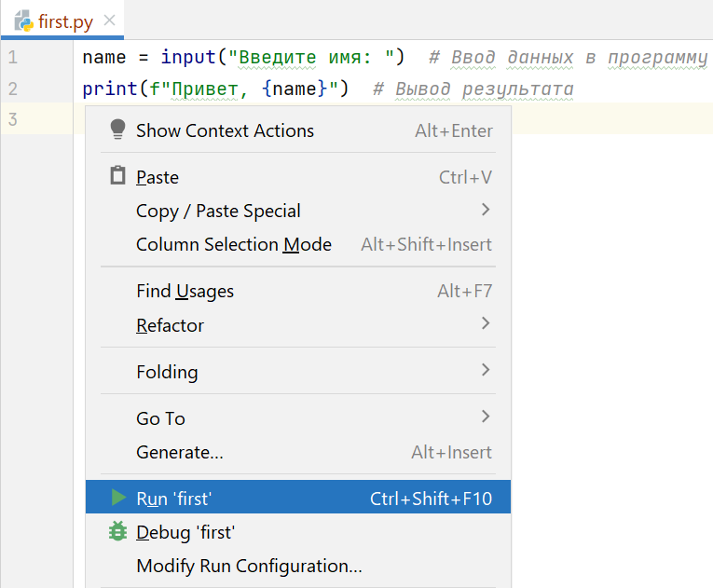
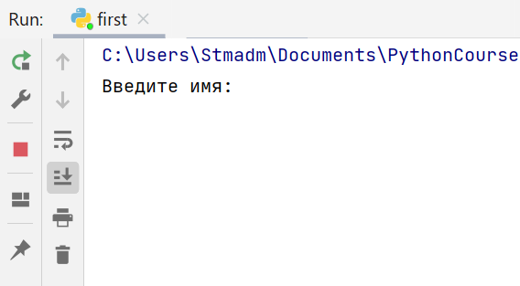
Первая программа
Создаем в PyCharm файл first.py и записываем в него следующий код:
name = input("Введите имя: ") # Ввод данных в программу
print(f"Привет, {name}") # Вывод результата
Щелчком правой кнопки мыши в рабочей области открываем контекстное меню и выбираем Run ‘first’:
Внизу экрана откроется окно программы:

Slide 16
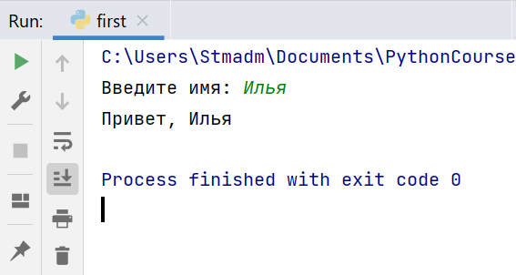
Первая программа
Указываем имя, и программа выводит приветствие:
В данной программе мы использовали стандартные функции input – для ввода информации с клавиатуры в программу и print – для вывода результата работы программы на экран. Сама программа запомнила введенные данные при помощи переменной name и подставила значение этой переменной в форматную строку.

Slide 17
Как выполняется код
Запуск программы в PyCharm означает, по факту, запуск интерпретатора python, который и выполняет эту программу. Аналогичный результат можно получить, если в терминале (командной строке Windows) набрать команду:
C:\Users\ilya.orlov> python first.py
Снова вводим имя и получаем приветствие:
Введите имя: Илья
Привет, Илья
Это файловый режим исполнения команд. Попробуем написать и выполнить тот же код без использования файла, прямо в командной строке:
C:\Users\ilya.orlov> python
Python 3.10.4 (tags/v3.10.4:9d38120, Mar 23 2022, 23:13:41) [MSC v.1929 64 bit (AMD64)] on win32
Type "help", "copyright", "credits" or "license" for more information.
>>> name = input("Введите имя: ")
Введите имя: Илья
>>> print(f"Привет, {name}")
Привет, Илья
>>>
Это уже интерактивный режим – с немедленным выполнением каждой введенной инструкции.

Slide 18
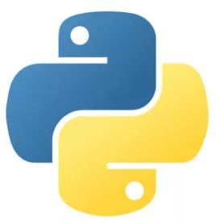
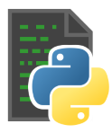
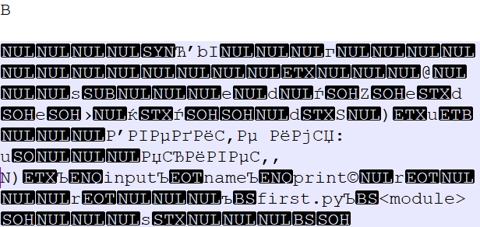

Как выполняется код
В файловом режиме скрипт был преобразован в байт-код и выполнен виртуальной машиной Python:
Интерпретатор Python
Исходный код
Байт-код
Выполнение
first.py
first.pyc
name = input("Введите имя: ")
print(f"Привет, {name}")
Компиляция
Отправка на
PVM
В интерактивном режиме каждая инструкция выполнялась сразу без создания .pyc файла.

Slide 19
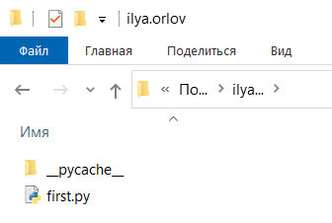
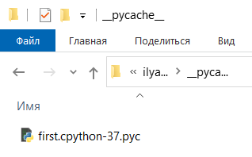
Как выполняется код
После запуска на выполнение файла first.py в Python 3.x файл с байт-кодом будет создан в директории __pycache__ :
Чаще всего IDE скрывает эту директорию, либо не сохраняет из-за отсутствия права на запись. Самостоятельно скомпилировать файл с байт-кодом можно, выполнив в интерпретаторе:
>>> import py_compile
>>> py_compile.compile(“first.py”)

Slide 20
Практика
Скачать и поставить интерпретатор Python версии 3.9 или выше, pip, virtualenv (см. Приложение 1); проверить работоспособность через консоль (Пуск -> cmd -> python): выполнить простейшие операции (например, “2 + 2”).
Скачать, поставить и запустить PyCharm Community. Попробовать добавить новый проект с виртуальным окружением (https://www.jetbrains.com/help/pycharm/installation-guide.html).
Создать виртуальное окружение (в терминале или в PyCharm) и установить в него пакет pytest с помощью pip. Убедиться, что вне виртуального окружения этот пакет недоступен.
Написать эхо-скрипт на Python, запрашивающий любые данные у пользователя и выводящий их с добавлением строки “Echo: ” в начале.
Прочитать про систему управления версиями git (см. Practice/README.md), подключиться к проектному репозиторию и склонировать его в локальную папку.
В папке Practice создать свою подпапку. Назвать по аналогии: iorlov.
Попробовать отправить решение задания 4 в проектный репозиторий согласно инструкции Practice/README.md и создать Pull Request.

Slide 21
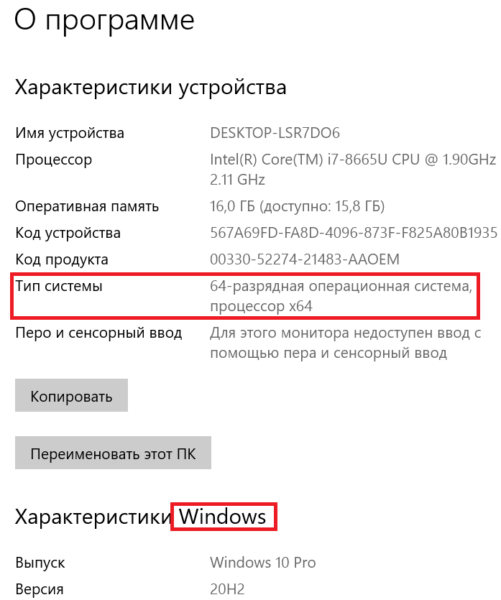
Приложение 1
Установка Python 3.X
Определить параметры своего компьютера: Пуск -> Параметры ПК -> О программе:

Slide 22
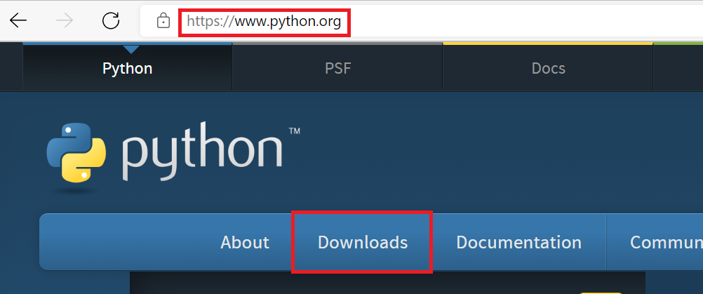
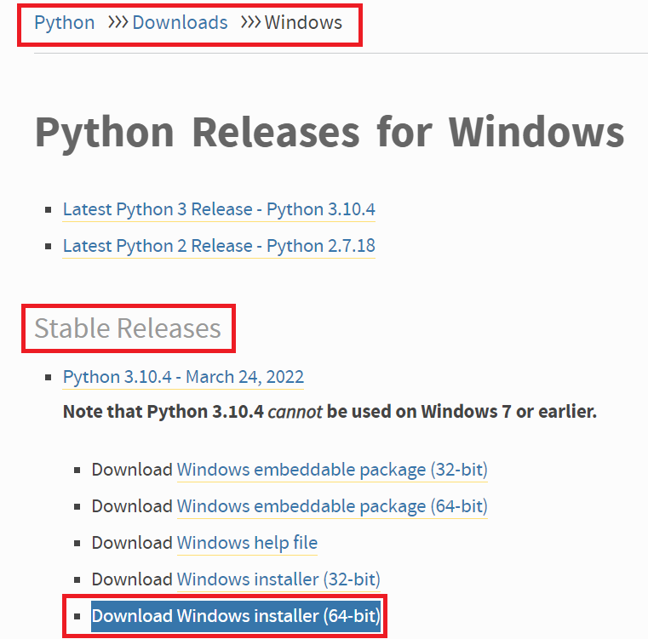
Приложение 1
Установка Python 3.X
2. Скачать установщик Pythonа с официального сайта : https://www.python.org -> Downloads ->
-> Windows -> Stable Releases -> Download Windows installer (64-bit)

Slide 23
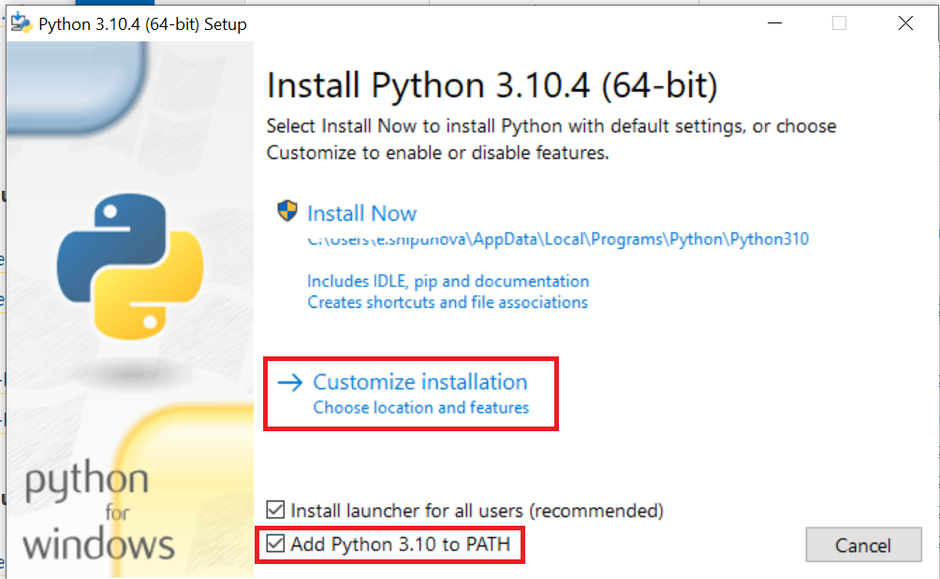
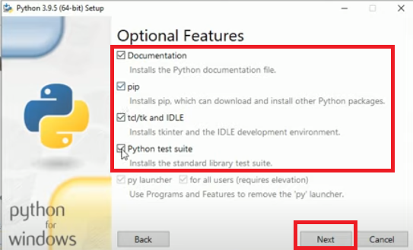
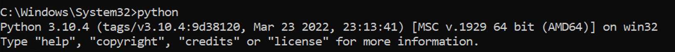
Приложение 1
Установка Python 3.X
3. Дважды щелкнуть по скачанному файлу python-3.10.4-amd64.exe и выбрать:
Обязательно
4. По завершении установки проверить результат, набрав в командной строке: python

